Slide 1
ФГБОУ ВО «Уральский государственный экономический университет»
02.03.03 Математическое обеспечение и администрирование информационных систем (Разработка и администрирование информационных систем)
Стариков Евгений Николаевич
Кандидат экономических наук, доцент
Зав. кафедрой шахматного искусства и компьютерной математики
+7 (343) 283-10-37
moais@usue.ru
г. Екатеринбург, ФГБОУ ВО «УрГЭУ», ул. 8-е марта 62, ауд. 476
Кафедра шахматного искусства и компьютерной математики

Slide 2
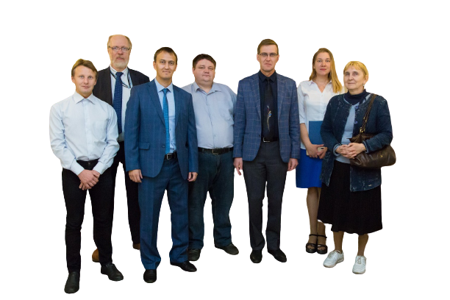
ФГБОУ ВО «Уральский государственный экономический университет»
КАФЕДРА ШАХМАТНОГО ИСКУССТВА И
КОМПЬЮТЕРНОЙ МАТЕМАТИКИ
Сотрудники кафедры:
3 профессора
(доктора технических и физико-математических наук)
19 доцентов
(кандидаты физико-математических, технических, экономических и педагогических наук)
Количество студентов
программы бакалавриата
направления подготовки 02.03.03 Математическое обеспечение и администрирование информационных систем 150 человек

Slide 3
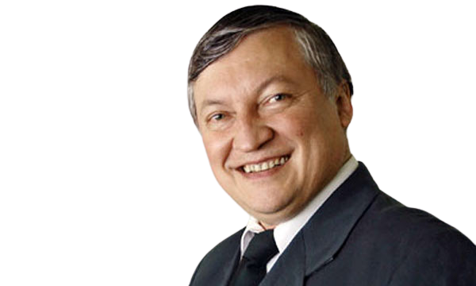
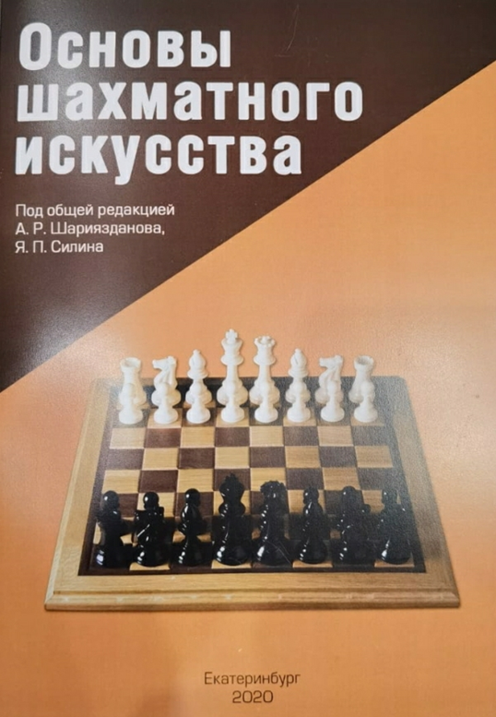
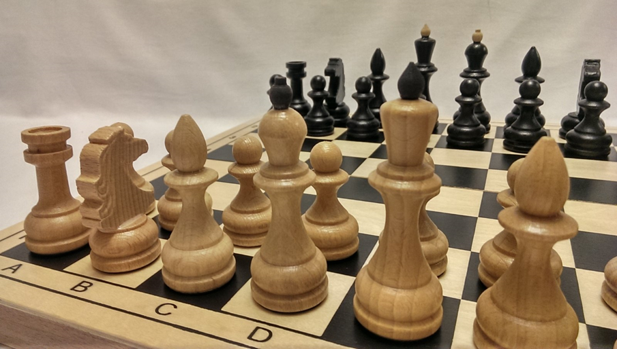
ФГБОУ ВО «Уральский государственный экономический университет»
Шахматная школа УрГЭУ имени А.Е. Карпова
Научным руководителем Шахматной школы УрГЭУ является
Анатолий Евгеньевич Карпов, двенадцатый чемпион мира по шахматам
(1975—1985), Депутат Государственной Думы Федерального Собрания РФ

Slide 4
ФГБОУ ВО «Уральский государственный экономический университет»
СТРАТЕГИЧЕСКИЕ ПАРТНЕРЫ КАФЕДРЫ
Институт математики и механики
Институт экономики
Промышленные предприятия
Финансы, страхование, торговля
IT, разработка ПО
Связь, телекоммуникации

Slide 5
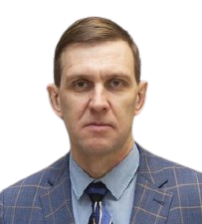
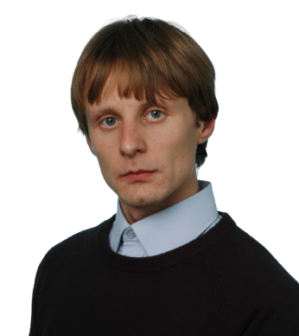
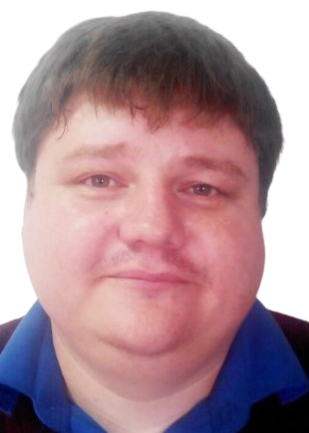
ФГБОУ ВО «Уральский государственный экономический университет»
РУКОВОДИТЕЛИ ОСНОВНОЙ ПРОФЕССИОНАЛЬНОЙ ОБРАЗОВАТЕЛЬНОЙ ПРОГРАММЫ
Стариков Евгений Николаевич
Должность:
Заведующий кафедрой шахматного искусства и компьютерной математики
Ученая степень:
Кандидат экономических наук
Ученое звание: Доцент
E-mail: moais@usue.ru
Ефимов Константин Сергеевич
Должность:
Доцент кафедры
шахматного искусства и
компьютерной математики
Ученая степень:
Кандидат физико-математических наук
Ученое звание: Доцент
E-mail: efimoks@usue.ru
Воронов Михаил Петрович
Должность:
Доцент кафедры
шахматного искусства и компьютерной математики
Ученая степень:
Кандидат технических наук
Ученое звание: Доцент
E-mail: mstrk@yandex.ru

Slide 6
ФГБОУ ВО «Уральский государственный экономический университет»
разработка и
администрирование
информационных систем
развитие новых областей
и методов применения
вычислительной техники
применение
современного
математического аппарата
профессиональные
задачи выпускника
организация
математического
обеспечения
информационных систем
обеспечение
информационной
безопасности
разработка
концепций и
технических заданий

Slide 7
ФГБОУ ВО «Уральский государственный экономический университет»
проектировать и производить
программный продукт
использовать современные
информационные технологии
моделировать
прикладные процессы
выпускник
будет уметь
использовать методы
системного моделирования
разрабатывать политику
информационной безопасности
создавать и администрировать
информационные системы

Slide 8
ФГБОУ ВО «Уральский государственный экономический университет»
ОБЛАСТЬ ПРОФЕССИОНАЛЬНОЙ ДЕЯТЕЛЬНОСТИ
Бизнес-структуры, предприятия
Органы управления разных уровней
Научно-исследовательские центры, проектные и научно-производственные организации
Организации сферы связи,
информационных и коммуникационных технологий
ВУЗы

Slide 9
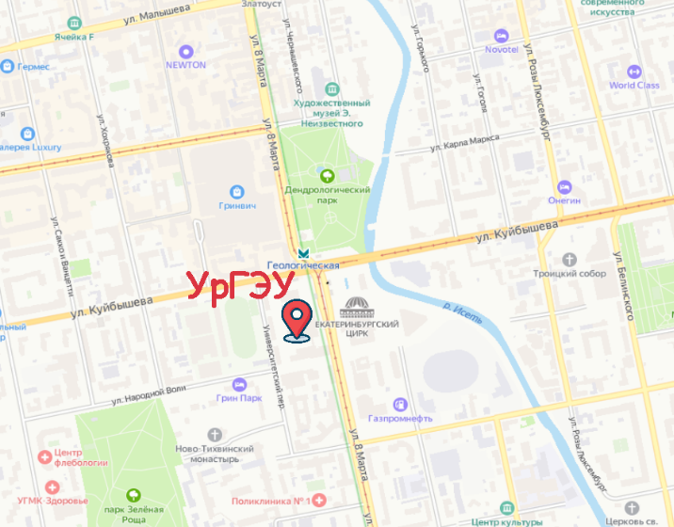
ФГБОУ ВО «Уральский государственный экономический университет»
Приемная комиссия
Мартьянова Ирина Евгеньевна
начальник управления по приему и довузовской подготовке
+7 (343) 257 02 27; +7 (343) 283 12 13
Pr-com@usue.ru
г. Екатеринбург, ФГБОУ ВО «УрГЭУ», ул. 8-е марта 62

